Slide 1
Mainstreaming af handicapperspektivet
v/ Mette Gaardsted Frandsen

Slide 2

Mainstreaming

Slide 3

Hvad indebærer mainstreaming?
Alle offentlige myndigheder skal inddrage og indtænke hensynet til rettigheder for mennesker med handicap i alle politikker, al planlægning og al administration, der berører mennesker med handicap.
Handicapperspektivet skal indtænkes fra starten, når man fx tilrettelægger en ordning, aktivitet mv.
Generel forpligtelse i FN’s handicapkonvention, jf. artikel 4, stk. 1, litra c

Slide 4
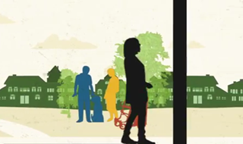
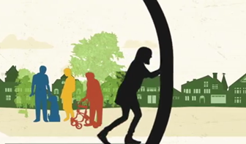


Hvorfor er det vigtigt?
Et redskab til at skabe inklusion og lige muligheder
Nær sammenhæng med handicapkonventionens handicapbegreb
  Handicap er resultatet af mødet mellem en funktionsnedsættelse og samfundsskabte barrierer
  Fokus på at mindske og fjerne barrierer
Fx tilgængelighed til boligmassen – ikke kun særlige handicapboliger
Sikrer et aktuelt overblik over, hvor der skal sættes ind
Barrierer er ikke konstante, men ændrer sig i takt med samfundsudviklingen
  Fx teknologisk udvikling
  Fx jobtyper forsvinder og andre opstår

